Slide 1
Pbr, per 기반 가치투자
9 sep 2017

Slide 2
pbr
회사의 장부가치에 대한 시가총액의 상대적 비율 (장부가치 = 자산 – 부채 = 자본총계)
Pbr = 시가총액/장부가치
낮은 pbr = 현재주가가 회사가치에 비해 낮게 평가되어 있다.
pbr < 1 → 현재 저 평가 되어 있으므로 주가가 오를 확률이 높다.

Slide 3
per
시가총액을 1년 순이익으로 나눈 것, 회사가 몇 년을 벌면 시가총액 만큼의 재산을 늘릴 수 있는지
Per = 시가총액/1년 순이익
ex) per=5 → 5년간 벌면 시가총액 만큼의 재산이 더 늘어난다, 지난 1년동안 20% 만큼의 순익을 냈다.
낮은 per = 현재주가가 회사의 실력에 비해 낮게 평가되어 있다.
2 < per < 10 이 안전

Slide 4
mkf500
코스피, 코스닥 시가총액 상위 500 종목

Slide 5
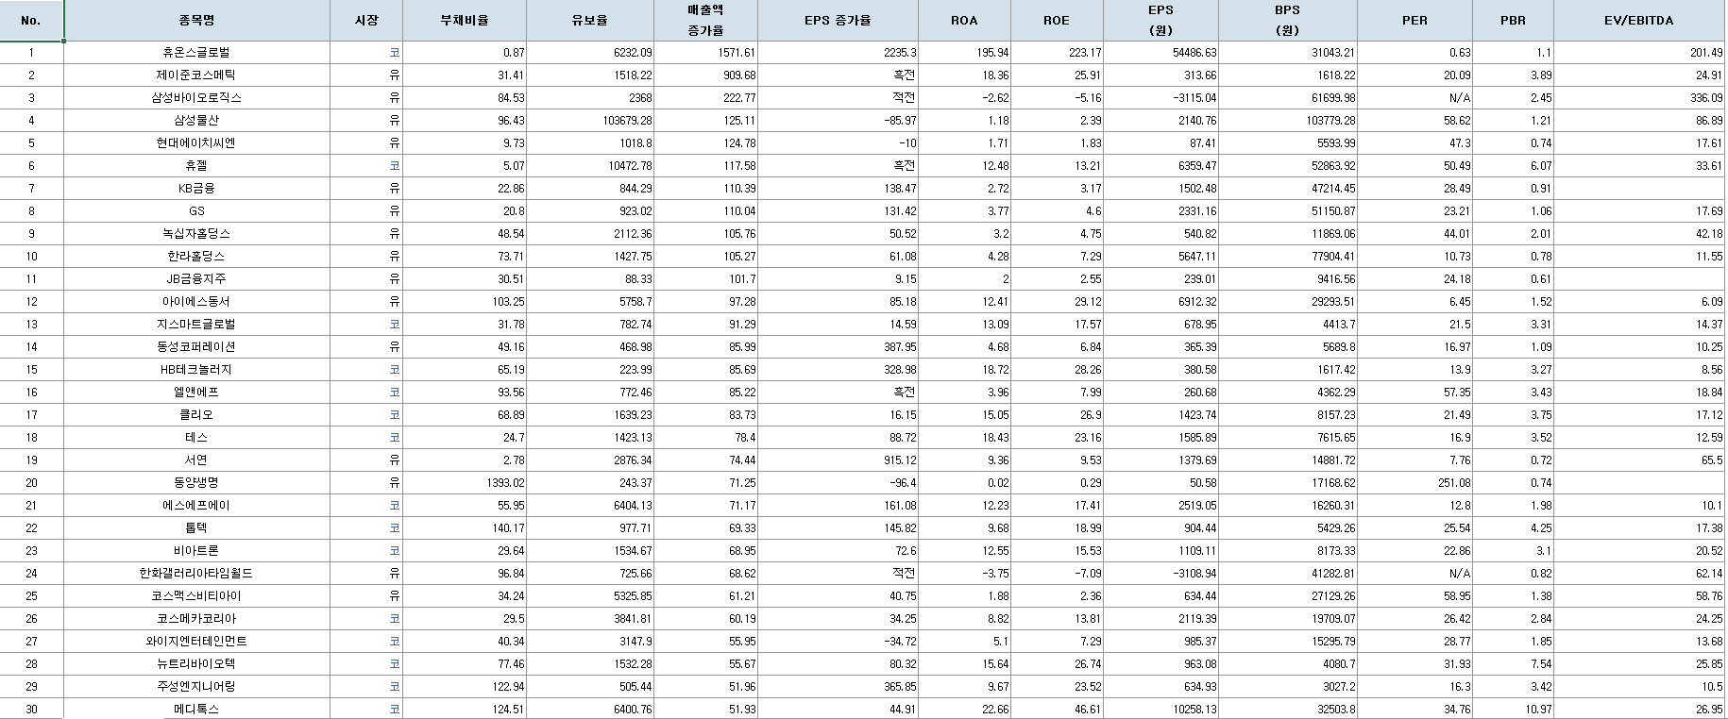

Slide 6
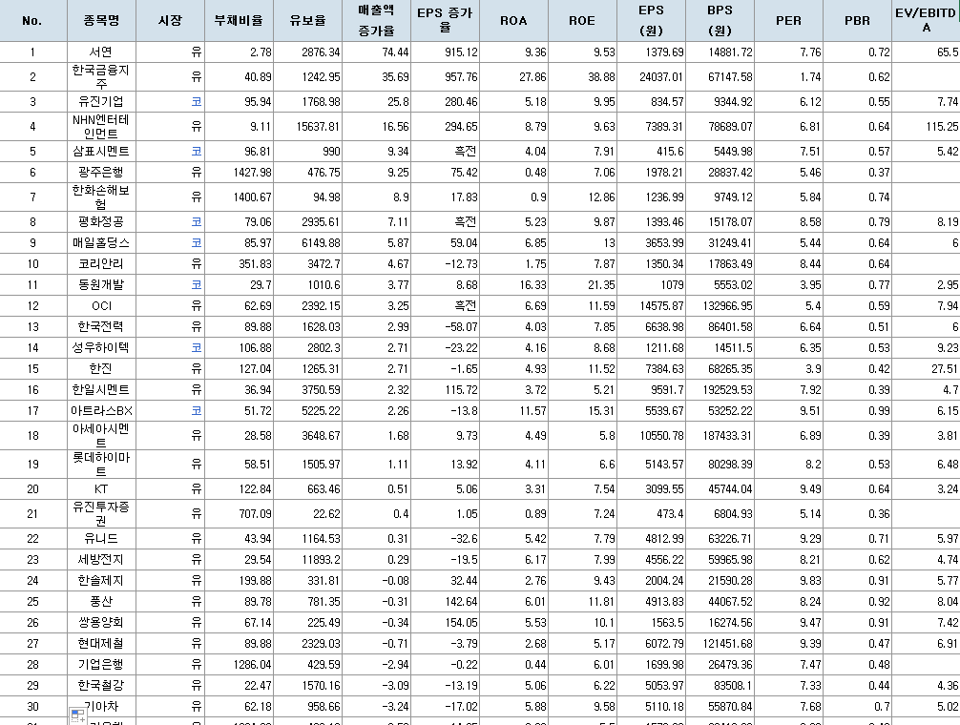
종목선별
2 < per < 10
Pbr < 1
39개 종목으로 선별

Slide 7
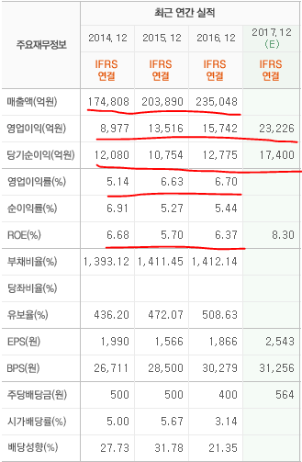
DETAIL
3년간 매출액, 영업이익, 당기순이익 상승추세

Slide 8
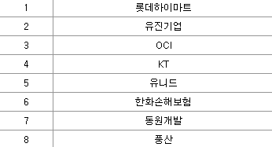
최종
17년4분기 실적 나올때까지 투자.
손절은 -17.5%에서

